Slide 1
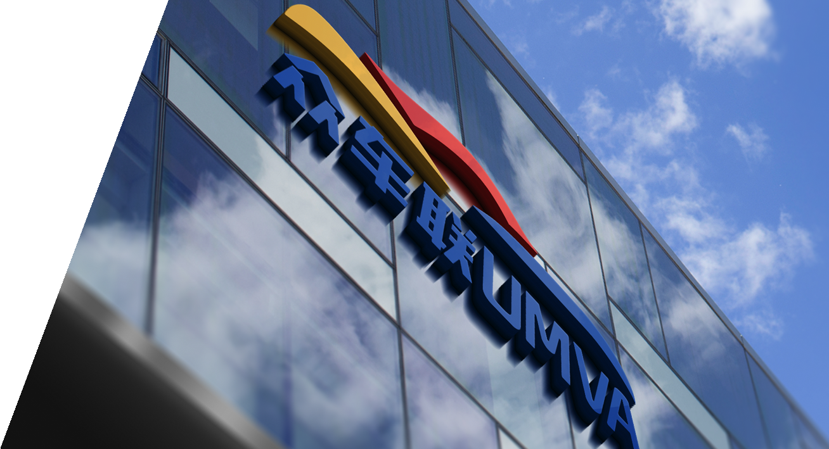
汽车及相关产业链供应链
综合服务平台
众志成城 车行天下 联创未来
产业互联网创新平台
共创
共享
共赢

Slide 2
众车联背景
汽车智能化及相关制造业技术的不断创新升级，零部件厂家及相关制造业在研发、采购及制造的成本持续上升
价格
竞争
客户
降价
成本
压力
跨国公司在集成电路、芯片、传感器等电子元器件的采购成本远低于国内单家采购的企业
单家采购量少的企业，不但价格高，又存在延期和断供风险
为提升产业链供应链稳定性和竞争力，发起成立众车联

Slide 3
开放共享 — 五大平台
众车联
汽车后市场服务平台
金融保险平台
供应链平台
产业
投资平台
汽车后市场
服务平台
整车
服务平台
金融
保险平台
备件集采及销售
与汽车集团、金融保险合作
集中采购
供应链金融
物流服务
集成电路芯片工厂
新材料工厂
汽车销售服务

Slide 4
六大中心
人才中心
智能网联创新技术中心
大数据中心
六大中心
试验检测中心
信息技术中心
标准化中心

Slide 5
平台成效
上线以来，平台集聚大量汽车行业供采资源，运用大数据分析，为平台会员提供降本方案，截止2019年12月31日：
平台累计交易额突破100亿
企业会员已突破900家
降 本 趋 势
特别是与单家企业采购市场价相比，通过众车联“集采平台”采购电子元器件、集成电路、芯片、传感器、LED等可降低10-36%左右的成本，采购工程塑料等可降低5-18%左右的成本，直接为企业降低平均采购成本10%左右。

Slide 6
平台成效案例
通过集中采购集成电路、芯片、传感器等电子元器件，降低采购成本
通过集中采购工程塑料，降低采购成本
获得新项目案例：
材料国产化替代进口：
德国大众空调自动控制器一直由国外供应商垄断，福尔达在满足客户技术要求前提下，凭借成本优势成为国内第一家进入德国大众空调自动控制器的核心供应商。
该项目集成电路、芯片、传感器等电子元器件比重占总成本40%以上，福尔达通过“众车联” 集中采购平台，享受了OEM特价，综合成本低于欧洲供应商20%左右，提高了国内企业的国际竞争力。
符合主机厂技术标准并经过试验检测认可的前提下，众车联向采购商推荐本松A180R64国产化替代东洋纺JF-792DG，并通过第三方认证，达到主机厂各项质量要求。实现采购价从59元/KG降低到38元/KG，参与企业降本比例达到35.6%。同时为中国工程塑料生产企业提供了出口到国际市场的机会。

Slide 7
平台系统
众车联2018年6月上线以来，已获取6项计算机软件著作权，同时已陆续开发多个系统模块
数据EDI交互系统
数字交易系统
实现数据搜集和共享，进行大数据分析；
实现在线“下单—收货—对账—支付”整个交易环节；
系统模块
改变传统电话、邮件、传真等形式的订单确认，实现移动端快速交互。
移动信息交互系统
供应链SaaS云管系统
协助中小微企业完善进销存管理；

Slide 8
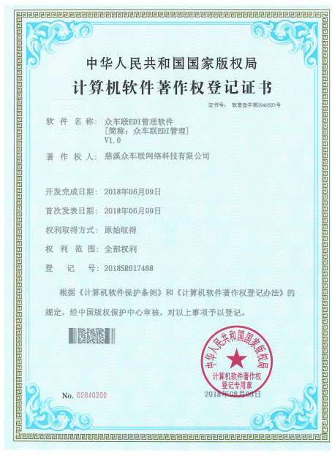
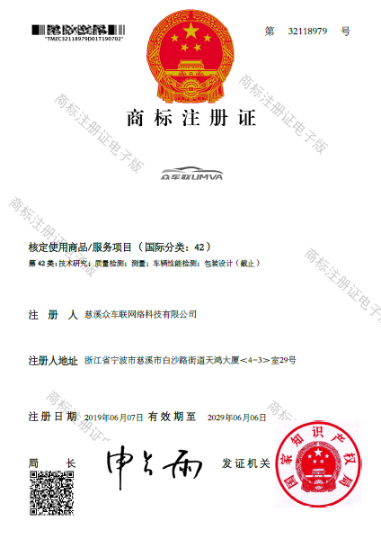
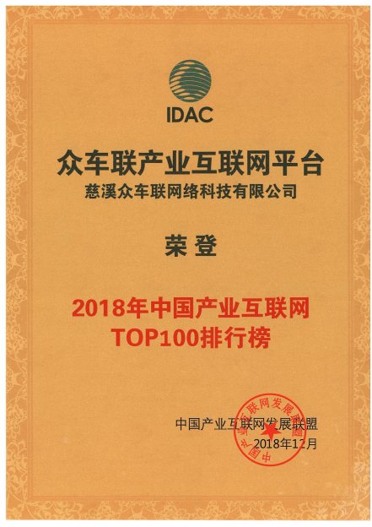
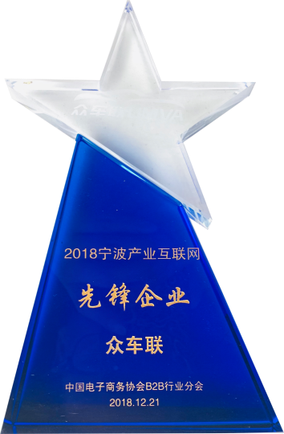
品牌荣誉
众车联作为宁波市重点供给侧改革试点项目，成立以来先后获得：
宁波市制造业重点服务平台；
中国产业互联网TOP100企业；
宁波产业互联网先锋十强企业；
慈溪市产业互联网服务平台；
2019年宁波市第一批创新型初创企业
·······
同时已获得6项专业软件技术著作权,通过4个商标注册认证。

Slide 9
交易模式
同品牌不同渠道
竞价交易
降
交
国产化替代
模 式
撮合交易
本
易
同类型品牌开发
自营交易

Slide 10
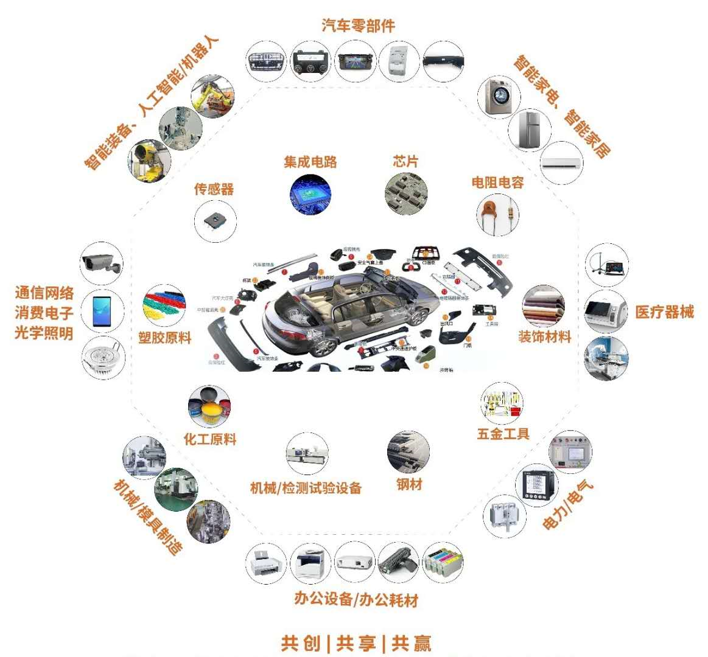
共创
平台发展规划
共享
共赢
汽车及相关产业集中采购降成本服务平台

Slide 11
感谢聆听
众志成城 车行天下 联创未来
■地址：中国浙江省慈溪市逍林镇新横路968-1028号 ■电话：0574-63516839 ■官网：www.umva-china.com
共创
共享
共赢

